Slide 1
Resultados de la semana en curso y programación de la semana 07 de 2016 V1
12/02/2016
1
1
Notes:
1

Slide 2
Resultados de la semana en curso:
Comentarios generales
12/02/2016
2
2

Slide 3
Resumen semana actual N° 06/16
Durante la semana el despacho ha sido prácticamente hidráulico generando con térmico solamente por necesidades de potencia (a partir del miércoles).
Las demandas han sido relativamente altas para el tipo de semana en función de un cambio de las temperaturas previstas originalmente el viernes.
En particular en el día de hoy viernes se están produciendo demandas muy altas y existe la posibilidad de vender generación térmica a Argentina
Se han producido precipitaciones en las cuencas del río Negro y Uruguay que no han tenido efecto sobre los aportes.
Se está evaluando la situación aún acerca del plazo de indisponibilidad de la unidad de Terra. Cuando se cuente con el diagnóstico del tiempo y recursos que llevara dicha reparación se reprogramaran el resto de lo mantenimientos previstos de las centrales hidráulicas del río Negro para el otoño.

Slide 4
Perspectivas para la semana 07
La situación de los recursos hidráulicos es la siguiente:
  Río Uruguay, CTM informa el día de hoy para la semana entrante aportes del orden de 5.100 m3/s con y sin lluvias
  Río Negro, todas las centrales sin aportes y con vertederos cerrados.
Las temperaturas previstas para los próximos días cuenta con máximas todos los días del orden de 30 ° C por lo que la demanda no será tan alta durante la semana.
Los pronósticos de precipitaciones coinciden mayormente en los eventos, pero en las presentes circunstancias no tendrían efectos sobre los aportes. En particular CTM informa con el modelo GFS I aportes importantes con promedios del orden de los 8000 m3/s.
No se realizaran pruebas en la conversora de alta potencia durante la semana.

Slide 5
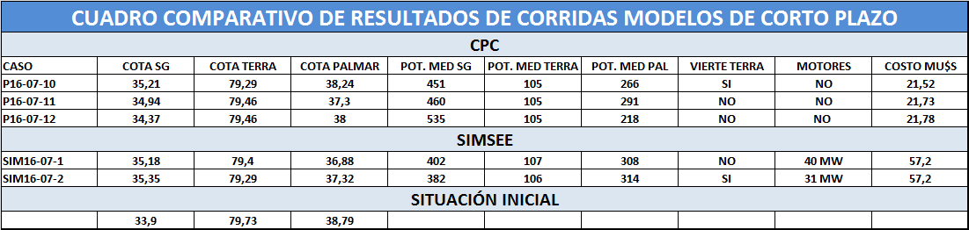
Comentarios
MP/CPC
  Libre, despacha Terra a pleno y vertiendo, Baygorria a pleno y encuentra un equilibrio entre Palmar y Salto Grande. No despacha térmico.
  Ídem caso anterior pero sin verter Terra, no presenta diferencias el despacho salvo en las cotas de los lagos de corto plazo
SimSee
  Caso Libre, despacha Terra a pleno sin posibilidad de verter, encuentra un equilibrio entre Palmar, Motores y Salto Grande.
  Ídem caso anterior pero con posibilidad de verter en Terra, el despacho obtenido no presenta diferencias significativas ni en costos con el caso anterior

Slide 6
DESPACHO PROPUESTO
De acuerdo a lo anterior el despacho propuesto es el siguiente:
  Auto despachados.
  Terra a pleno.
  Palmar para cota 38,0 m
  Salto Grande cierra la demanda

Slide 7
Resultados de la semana en curso:
Comparación ejecutado-programado
.
12/02/2016
7
7

Slide 8
Datos globales semanales (jueves)

Slide 9
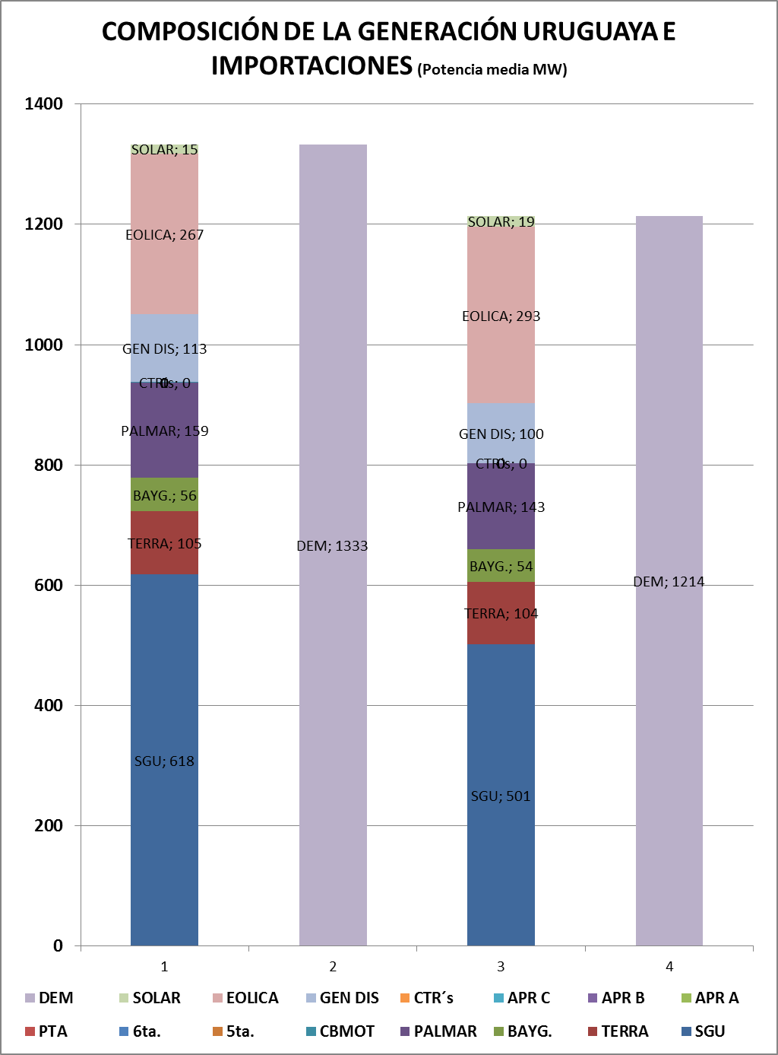
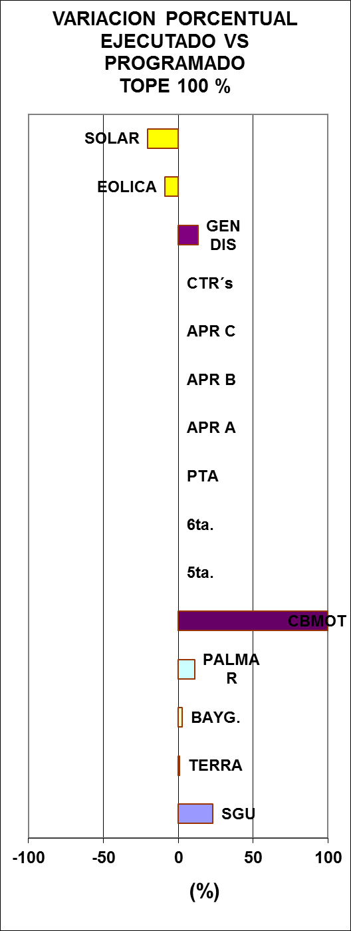
Datos globales semanales (jueves) Comparación previsto-ejecutado suministro de la demanda

Slide 10
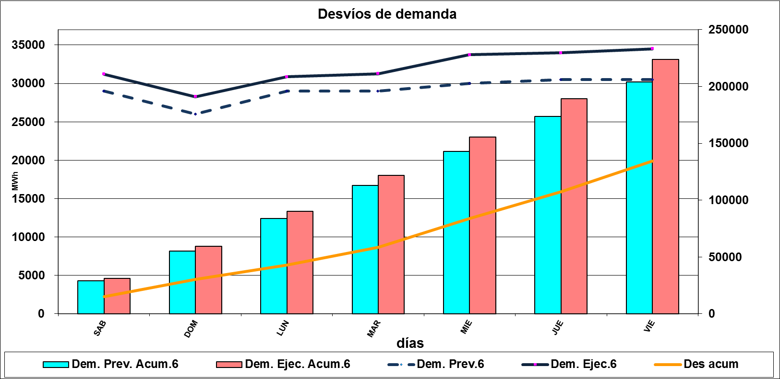
Evolución de la demanda

Slide 11
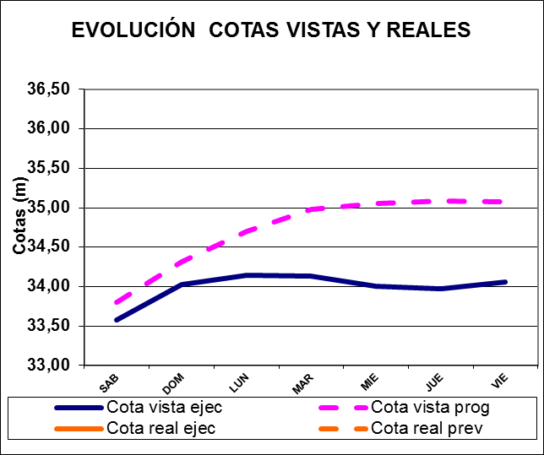
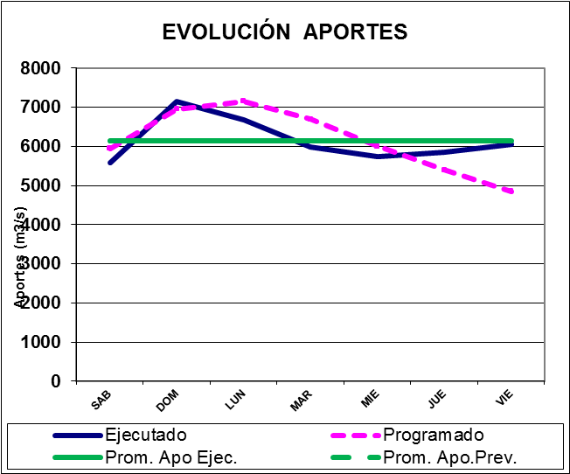
COMPARATIVO DE APORTES DE CENTRALES HIDRAULICAS
SALTO GRANDE

Slide 12
RIO NEGRO

Slide 13
Previsiones de generación eólica fecha 05/2/16

Slide 14
Previsiones programación diaria desde 05/1 al 12/1 día 05

Slide 15
Previsiones programación diaria desde 05/1 al 12/1 día 06

Slide 16
Previsiones programación diaria desde 05/1 al 12/1 día 07

Slide 17
Previsiones programación diaria desde 05/1 al 12/1 día 08

Slide 18
Previsiones programación diaria desde 05/1 al 12/1 día 09

Slide 19
Previsiones programación diaria desde 05/1 al 12/1 día 10

Slide 20
Previsiones programación diaria desde 29/1 al 05/1 día 4

Slide 21
Previsiones programación diaria desde 05/1 al 12/1 día 11

Slide 22
PRONOSTICOS SEMANA 07/16

Slide 23
Semana próxima
12/02/2016
23
23

Slide 24
Previsión temperaturas (Foreca, viernes)

Slide 25
Precipitaciones previstas para los próximos días, Fuente INMET (actualizado viernes)
Viernes

Slide 26
Precipitaciones previstas para los próximos días, Fuente INMET (actualizado viernes)
Sábado
Viernes

Slide 27
Precipitaciones previstas para los próximos días, Fuente INMET (actualizado viernes)
Domingo

Slide 28
Precipitaciones previstas para los próximos días, Fuente INMET (actualizado viernes)
Lunes

Slide 29
Precipitaciones previstas para los próximos días, Fuente INMET (actualizado viernes)
Martes

Slide 30
Precipitaciones previstas para los próximos días, Fuente INMET (actualizado viernes)
Miércoles

Slide 31
Precipitaciones previstas para los próximos días, Fuente INMET (actualizado viernes)
Jueves

Slide 32
Previsión precipitaciones acumuladas INMET y CPTEC (viernes)

Slide 33
Previsión aportes Salto Grande (Fuente CTM, viernes)

Slide 34
Previsión de aportes con modelo GFS I aportados por CTM

Slide 35
Programación semanal
2016-07
12/02/2016
35
35
Notes:
35

Slide 36
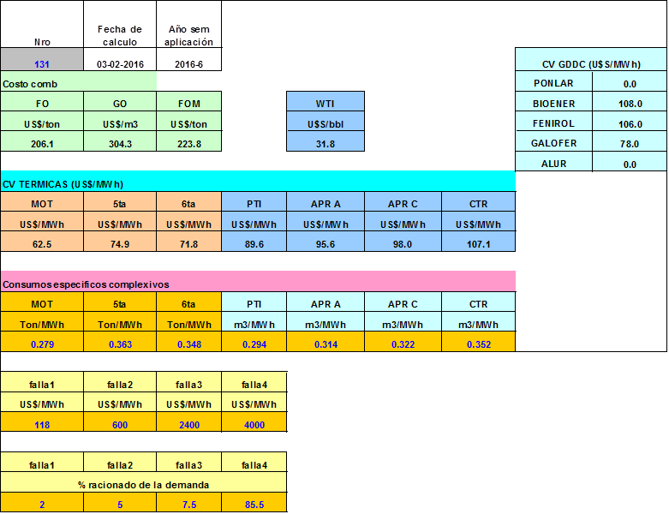
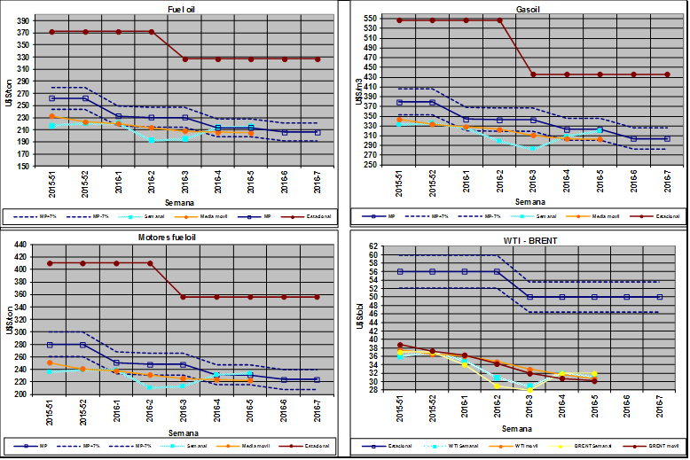
COSTO GENERACIÓN TÉRMICA

Slide 37
MODELOS
CUADRO COMPARATIVO DE RESULTADOS DE CORRIDAS MODELOS DE CORTO PLAZO
CPC
CASO | COTA SG | COTA TERRA | COTA PALMAR | POT. MED SG | POT. MED TERRA | POT. MED PAL | VIERTE TERRA | MOTORES | COSTO MU$S
P16-07-10 | 35,21 | 79,29 | 38,24 | 451 | 105 | 266 | SI | NO | 21,52
P16-07-11 | 34,94 | 79,46 | 37,3 | 460 | 105 | 291 | NO | NO | 21,73
P16-07-12 | 34,37 | 79,46 | 38 | 535 | 105 | 218 | NO | NO | 21,78
SIMSEE
SIM16-07-1 | 35,18 | 79,4 | 36,88 | 402 | 107 | 308 | NO | 40 MW | 57,2
SIM16-07-2 | 35,35 | 79,29 | 37,32 | 382 | 106 | 314 | SI | 31 MW | 57,2
SITUACIÓN INICIAL
 | 33,9 | 79,73 | 38,79

Slide 38
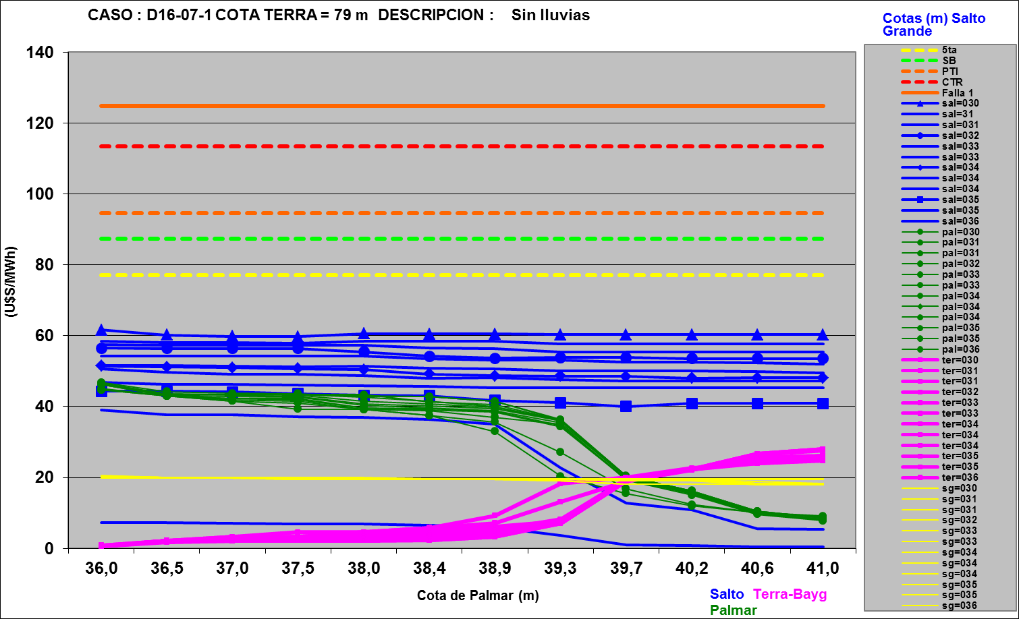
Mediano plazo

Slide 39
Aportes del miércoles en SG, sin vertido en Terra, Palmar 38m.

Slide 41
SimSEE, caso con Terra a pleno y posibilidad de verter.

Slide 43
Programa de generación de la semana 07/16:
12/02/2016
43
43

Slide 44
Programa semanal (jueves)

Slide 45
Datos energéticos diarios

Slide 46
Datos hidráulicos diarios

Slide 47
Principales trabajos en la red
No hay trabajos relevantes.

